Slide 1

RAG 장애 조치 지원 에이전트
설비 다운타임 최소화를 위한 Workflow 기반 RAG 장애 조치 에이전트
TEAM
UnHarenesedYU
MEMBERS
이진녕 안태언
조장/Leader 조원 /Member

Slide 2

UnHarnessedYU
02
산업 현장의 장애 대응은 왜 늦어지는가?
매뉴얼은 존재하지만, 필요한 순간에 실행 가능한 절차로 바꾸기 어렵다.
Core Problem
“정보의 부재”가 아니라, 장애 상황에서 필요한 정보를
즉시 찾고 절차화하기 어렵다는 점
자료 삽입 예정
1
분산된 문서
2
직접 탐색
3
숙련자 의존
4
다운타임 증가
PDF, 도면, 작업 문서가 비정형 데이터로 흩어짐
작업자가 긴 매뉴얼에서 필요한 절차를 수동 검색
경험 많은 작업자에게 장애 대응 지식이 집중
초기 대응 지연이
생산 손실로 연결
설비 장애 발생 → 매뉴얼 탐색 → 대응 지연 → 다운타임
비정형 PDF 매뉴얼 중심의 장애 대응

Slide 3
UnHarnessedYU
03
PDF 매뉴얼을 검색 가능한 조치 Agent로 전환
AI가 매뉴얼을 대신 검색하고, 작업자는 출처가 있는 조치 절차를 빠르게 확인한다.
기존 방식
제안 방식
작업자가 직접 매뉴얼을 검색하고
숙련자 경험에 의존해 조치 절차를 판단
RAG + Workflow Agent
긴 PDF에서 필요한 페이지를 직접 탐색
작업자 질문
PDF 매뉴얼 검색
절차형 답변 생성
출처 기반 검증
에러 코드·증상 입력
→
관련 절차 자동 탐색
→
단계별 조치 안내
→
문서명·페이지 제공
출처 확인과 조치 판단이 분리됨
신규 작업자의 대응 속도가 느림
핵심 전환: PDF를 “읽는 문서”에서 “검증 가능한 조치 지식베이스”로 변환

Slide 4
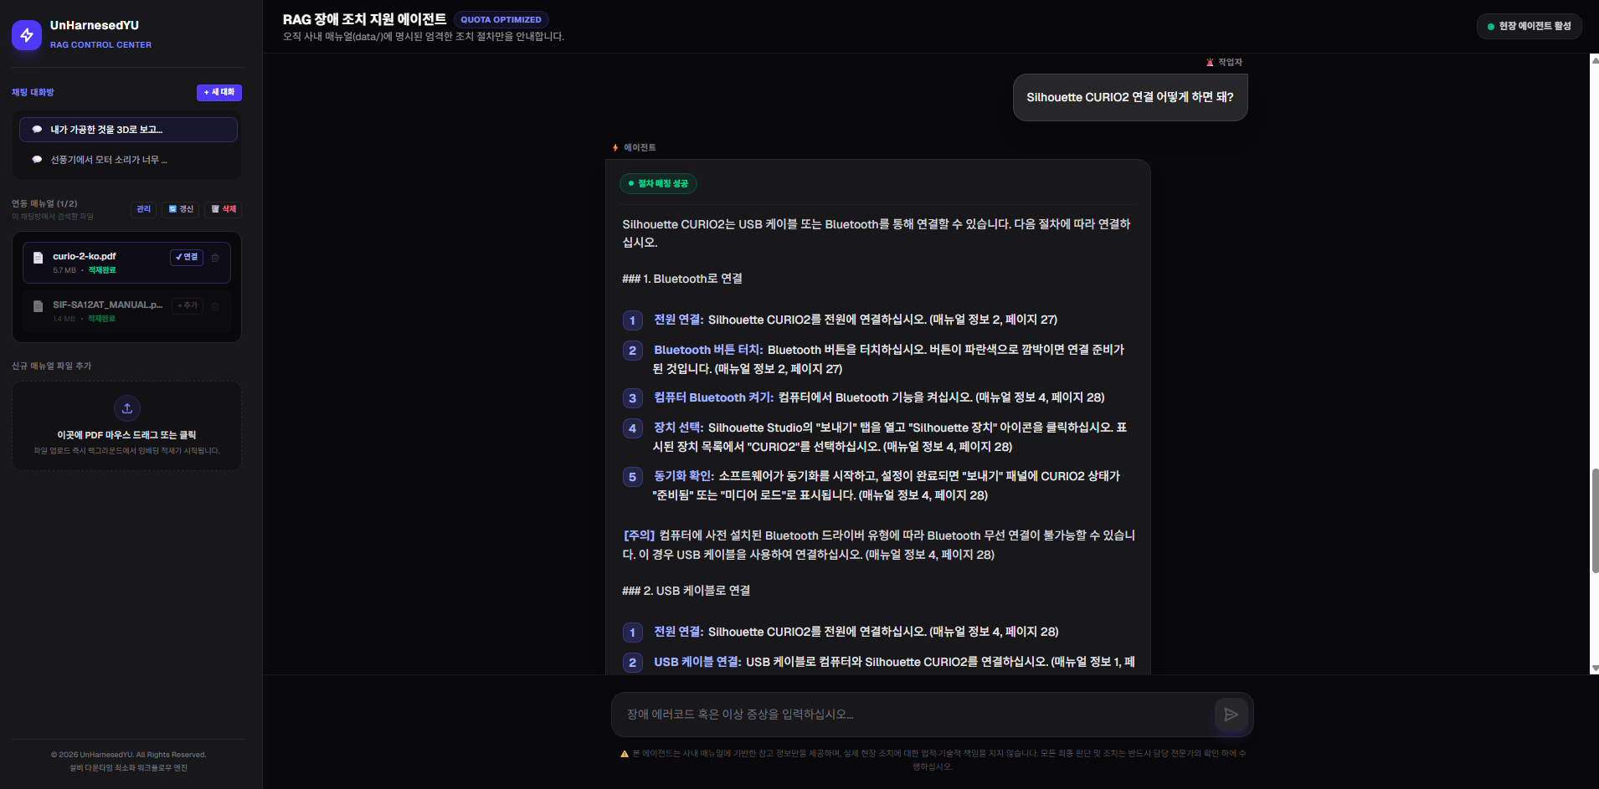
UnHarnessedYU
04
구현 결과: RAG Control Center
매뉴얼 기반 답변, 단계별 조치 절차, 출처 페이지를 한 화면에서 확인할 수 있다.
① 매뉴얼 관리
PDF 업로드·선택·삭제
② 작업자 질문
장애 증상과 에러코드 입력
③ 절차형 답변
단계별 조치 순서 제공
④ 출처 페이지
파일명과 페이지 근거 표시
⑤ 증상 입력창
다음 점검을 이어서 입력
작업자 질문 → 매뉴얼 검색 → 단계별 조치 절차 → 출처 확인 → 다음 입력

Slide 5
UnHarnessedYU
05
핵심 기능 ① PDF 매뉴얼 기반 RAG 검색
정적인 PDF 매뉴얼을 검색 가능한 지식베이스로 변환해 질문과 관련된 조치 절차를 찾아낸다.
사용자의 질문을 매뉴얼의 의미 단위와 비교해 가장 관련 높은 조치 문맥을 검색한다.
자료 삽입 예정
Hybrid Search 구조도
PDF
CHUNK
EMBEDDING
DB
SEARCH
CONTEXT
매뉴얼
파싱
의미 단위
분할
벡터
변환
ChromaDB
적재
유사도
검색
답변 근거
전달
현재 구현 핵심
PDF 매뉴얼을 파싱하고 의미 기반 청킹으로 검색 품질 확보
사용자 질문과 유사한 매뉴얼 문맥을 검색해 답변 생성에 활용

Slide 6
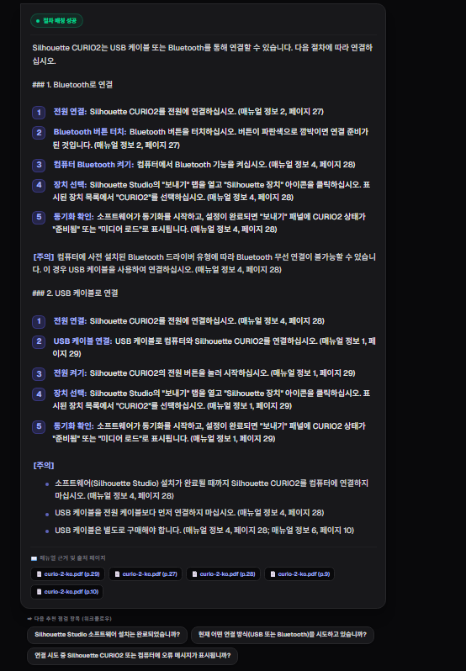
UnHarnessedYU
06
핵심 기능 ② 출처 기반 답변과 PDF 원문 확인
AI 답변에 문서명과 페이지 번호를 함께 제공해, 작업자가 원문으로 조치 절차를 검증할 수 있다.
답변 카드 + 출처 뱃지
현재 구현
자료 삽입 예정
Citation Badge
답변 하단에 PDF 파일명·페이지 표시
PDF Viewer Preview
작업자가 AI 답변의 근거를 직접 확인
출처 클릭 시 해당 PDF의
특정 페이지를 즉시 열어주는
Inline Reference 화면
산업 현장에 필요한 추적 가능성 확보
기대 효과
AI 답변을 그대로 신뢰하는 구조가 아니라, 원문 대조를 통해 검증 가능한 구조로 설계

Slide 7
UnHarnessedYU
07
핵심 기능 ③: Workflow 확장, 장애 조치 보고서 자동화
AI와의 대화 기록을 실제 현장에서 활용 가능한 장애 조치 보고서로 변환한다.
대화 기록 → 조치 절차 정리 → 장애 보고서 자동 생성
INPUT
PROCESS
자료 삽입 예정
AI 대화 기록
조치 절차 정리
장애 조치 보고서
1
장애 상황 요약
2
수행한 조치 단계
3
확인한 매뉴얼 출처
4
작업자 확인 결과
질문·답변·출처·수행 단계가
하나의 조치 이력으로 누적
작업자는 보고서 작성용 문장을
다시 정리하지 않아도 됨
현장 작업자: 보고서 작성 부담 감소 | 관리자: 해결 절차 추적 가능 | 조직: 장애 사례 데이터베이스 구축

